Slide 1




Tổng quan về CẤU TRÚC DỮ LiỆU & GiẢI THUẬT
GV: Văn Thị Thiên Trang Trường Đại học Công nghệ TP. HCM

Slide 2
Mục tiêu
Giới thiệu vai trò của việc tổ chức dữ liệu trong một đề án tin học
Mối quan hệ giữa giải thuật và cấu trúc dữ liệu
Các yêu cầu tổ chức cấu trúc dữ liệu
Tổng quan về đánh giá độ phức tạp giải thuật

Slide 3
Nội dung
Vai trò của Cấu trúc dữ liệu trong một đề án tin học
Các tiêu chuẩn đánh giá cấu trúc dữ liệu
Kiểu dữ liệu
Đánh giá độ phức tạp của giải thuật

Slide 4





Dự án tin học
Vai trò của cấu trúc dữ liệu trong một dự án tin học:
Bài toán giải quyết
trong máy tính
Bài toán thực tế
Đối tượng
dữ liệu
Xử lý trên
đối tượng DL
Notes:
Thực hiện một đề án tin học là chuyển bài toán thực tế thành các bài toán có thể giải quyết trên máy tính. Một bài toán thực tế bất kỳ
Đều bao gồm các data object và các thao tác xử lý trên các obj đó. Do đó khi xây dựng một mô hình tin học phản ánh bài toán thực
tế cần chú trọng hai vấn đề:
Tổ chức biểu diễn đối tượng thực tế.
Xây dựng thao tác xử lý dữ liệu.
Ví dụ quản lý điêm sinh viên:
dữ liệu: thông tin của sinh viên (họ tên, năm sinh, điểm…)
thao tác xử lý; thêm, xóa, sửa thông tin sv, tính điểm trung bình

Slide 5
Tổ chức biểu diễn đối tượng
Dữ liệu thực tế:
Muôn hình vạn trạng, đa dạng, phong phú
Thường có chứa đựng quan hệ với nhau
Cần phải tổ chức biểu diễn thành cấu trúc thích hợp nhất
Phản ánh chính xác dữ liệu thực tế
Dễ dàng xử lý trong máy tính
Xây dựng
CTDL
Notes:
Đây chính là quá trình xây dựng cấu trúc dữ liệu cho bài toán thực tế được chuyển vào giải quyết trong máy tính

Slide 6
Xây dựng thao tác xử lý DL
Dựa trên Y/C cụ thể, xác định các trình tự giải quyết vấn đề trên máy tính để đưa kết quả mong muốn
Đối tượng DL
Kết quả
mong muốn
Thao tác xử lý
Xây dựng giải
thuật
Notes:
Từ yêu cầu thực tế cần tìm ra các giải thuật tương ứng để xác định trình tự các thao tác máy tính phải thi hành để
Cho ra kết quả mong muốn, đây là bước xây dựng giải thuật cho bài toán

Slide 7
Chương trình máy tính
Quan hệ chặt chẽ
Cấu trúc dữ liệu
Giải thuật
Chương trình
Notes:
CTDL= cách tổ chức lưu trữ dữ liệu
Giải thuật=tập các bước để giải quyết bài toán Để xác định được giải thuật phù hợp cần phải biết chính xác nó tác động lên loại dữ liệu nào:
Ví dụ: làm nhuyễn hạt đậu người ta dùng cách xay chứ ko dùng dao băm, vì khi đó khó khăn do đậu văng ra ngoài.
Ngược lại khi chọn lựa dữ liệu thì cũng cần phải biết thao tác xử lý nào sẽ tác động lên nó.
Ví dụ: khi chọn biểu diễn điểm số của sinh viên người ta dùng số thực thay vì điểm số ký tự vì cần phải thực hiện thao tác tính điểm trung bình nữa.

Slide 8
CTDL & Giải thuật
Có mối quan hệ mật thiết
Giải thuật phản ánh phép xử lý, còn đối tượng xử lý của giải thuật là dữ liệu.
Với CTDL đã chọn sẽ có những giải thuật tương ứng phù hợp.
Khi CTDL thay đổi thì GT cũng thay đổi tránh xử lý gượng ép, thiếu tự nhiên trên cấu trúc ko thích hợp.
CTDL tốt giúp giải thuật xử lý phát huy tốt đa khả năng.

Slide 9

Ví dụ
Quản lý điểm sinh viên:
Quản lý điểm cho 3 sinh viên với 4 môn học
Yêu cầu: xuất điểm số các môn của từng sinh viên.
Học sinh | Môn 1 | Môn 2 | Môn 3 | Môn 4
SV1 | 7 | 9 | 5 | 6
SV2 | 9 | 5 | 8 | 7
SV3 | 8 | 6 | 9 | 5
Tổ chức dữ liệu và xử lý
Notes:
Ví dụ: minh họa một vấn đề quản lý trong thực tế, là quản lý điểm học sinh.
Với những yêu cầu như trên phải xây dựng CTDL và xử lý theo yêu cầu: xuất
Danh sách hs với điểm số từng môn tương ứng. Có 2 phưong án đề nghị như sau

Slide 10
Ví dụ
Phương án A: dùng mảng 1 chiều
int result[12] = { 7, 9, 5, 6,
9, 5, 8, 7,
8, 6, 9, 5 };
7 | 9 | 5 | 6 | 9 | 5 | 8 | 7 | 8 | 6 | 9 | 5
SV1
SV2
SV3
Notes:
Một chương trình quản lý điểm thi của học sinh cần lưu điểm số của 3 sinh viên. Do mỗi sinh viên có 4 điểm
số tương ứng với 4 môn học khác nhau nên dữ liệu có dạng như bảng slide 8.
Thao tác xử lý duy nhất là xuất điểm số môn học của từng sinh viên.
PA a: sử dụng mảng 1 chiều
Có tất cả 3 sv * 4 môn = 12 điểm số cần lưu trữ, do đó khai báo mảng result như minh họa

Slide 11
Ví dụ
Truy xuất điểm môn j của hs i là phần tử tại dòng i và cột j
Bảng điểm(i, j) → result[((i-1)*số cột)+j]
Ngược lại
Result[i] → Bảng điểm(dòng((i/số cột)+1), cột(i% số cột))
Thao tác xử lý như sau:
void XuatDiem(){
const int so_mon = 4;
int sv, mon;
for( int i=0; i < 12; i++)
{
sv = i/so_mon;
mon = i % so_mon;
printf(“Diem mon %d của sv % d là %d”, mon, sv, result[i]);
}
}
Notes:
Phần tử tại dòng i, cột j ➔ Cần xác định result[?]
Result[i] tương ứng với điểm môn thứ mấy của sinh viên nào

Slide 12
Ví dụ
Phương án B:
Sử dụng mảng 2 chiều
int result[3][4] = { {7, 9, 5, 6},
{9, 5, 8, 7},
{8, 6, 9, 5} };
 | Cột 0 | Cột 1 | Cột 2 | Cột 3
Dòng 0 | 7 | 9 | 5 | 6
Dòng 1 | 9 | 5 | 8 | 7
Dòng 2 | 8 | 6 | 9 | 5

Slide 13
Ví dụ
Truy xuất điểm số môn j của học sinh i là phần tử dòng i và cột j trong bảng
Bảng điểm(dòng i, cột j) → result[i][j]
Theo phương án này thì phần xử lý như sau:
void XuatDiem(){
int so_mon = 4, so_sv=3;
for(int i=0; i < so_sv; i++)
for(int j=0; j<so_mon; j++)
printf(“Diem mon %d của sv %d là %d”, j, i,result[i][j]);
}

Slide 14
Ví dụ
Nhận xét: về 2 phương án
Phương án B cung cấp cấu trúc dữ liệu phù hợp với thực tế hơn!
Do đó giải thuật xây dựng trên CTDL B cũng đơn giản và tự nhiên hơn.

Slide 15
Nội dung
Vai trò của Cấu trúc dữ liệu trong một đề án tin học
Các tiêu chuẩn đánh giá cấu trúc dữ liệu
Kiểu dữ liệu
Đánh giá độ phức tạp của giải thuật

Slide 16

Các tiêu chuẩn đánh giá CTDL
Phản ánh đúng thực tế:
Thể hiện được đầy đủ thông tin nhập/xuất của bài toán.
VD:
Chọn kiểu dữ liệu nguyên (int) lưu trữ tiền thưởng bán hàng (TienThuong)
TienThuong = trị giá hàng * 5%
Notes:
Phản ánh đúng thực tế: đây là tiêu chuẩn quan trọng nhất quyết định đến tính đúng đắn của bài toán.
Cần xem xét kỹ lưỡng cũng như dự trù các trạng thái biến đổi của dữ liệu trong chu trình sống để có thể chọn
CTDL lưu trữ chính xác đối tượng thực tế

Slide 17
Các tiêu chuẩn đánh giá CTDL
Phù hợp với thao tác xử lý:
Tăng tính hiệu quả của chương trình → hiệu quả của dự án tin học.
VD:
Dữ liệu được cập nhật thêm, xoá liên tục nên dùng cấu trúc danh sách liên kết!
Dữ liệu có kích thước cố định, không thêm xóa thì dùng mảng (có thể tĩnh)
Notes:
Phù hợp với thao tác xử lý trên CTDL: tiêu chuẩn này giúp tăng tính hiệu quả của đề án: việc phát triển các thuật toán đơn giản, tự nhiên hơn, tự nhiên hơn, chương trình đạt hiểu quả cao hơn về tốc độ xử lý

Slide 18
Các tiêu chuẩn đánh giá CTDL
Tiết kiệm tài nguyên hệ thống:
Sử dụng tài nguyên vừa đủ để thực hiện chức năng & nhiệm vụ.
VD:
Lưu tháng hiện hành sử dụng kiểu char (1byte)
Lưu danh sách sinh viên nên sử dụng danh sách liên kết hơn là cấp phát bộ nhớ trước.
Notes:
CTDL chỉ nên sử dụng tài nguyên hệ thống vừa đủ để đảm nhiệm chức năng của nó. Thông thường có hai loại
Tài nguyên cần lưu tâm là: CPU và Memory. Tiêu chuẩn này nên cân nhắc tuỳ vào tình huống cụ thể khi thực hiện đề án. Nếu tổ chức sử dụng đề án có những
xử lý nhanh thì khi chọn cấu trúc dữ liệu yếu tố tiết kiệm thời gian xử lý phải đặt nặng hơn tiêu chuẩn sử dụng tối ưu bộ nhớ và ngược lại.

Slide 19
Thuật toán - giải thuật
Thuật toán: hệ thống chặt chẽ và rõ ràng các quy tắc nhằm xác định dãy thao tác trên CTDL, sao cho
Một bộ dữ liệu vào
Sau một số hữu hạn bước thực hiện thao tác chỉ ra.
Kết quả đạt được theo mục tiêu đã định.
Notes:
Phân biệt: thuật toán và giải thuật

Slide 20
Thuật toán - giải thuật
Các đặc trưng của thuật toán
Tính đơn nghĩa:
Đơn định:
Ngẫu nhiên:
Tính dừng:
Tính đúng:
Tính phổ dụng:
Notes:
Tính đơn nghĩa: Mỗi bước thuật toán, các thao tác phải hết sức rõ ràng, không gây sự nhập nhằng, lộn xộn, tuỳ tiện, đa nghĩa.
Không nên lầm lẫn giữa tính đơn nghĩa và tính đơn định: phân thuật toán ra làm hai loại: đơn định (deterministic) và ngẫu nhiên (randomized). Với hai bộ dữ liệu giống nhau cho trước làm input, thuật toán đơn định sẽ thi hành các mã lệnh giống nhau và cho kết quả giống nhau, còn thuật toán ngẫu nhiên sẽ thi hành những mã lệnh khác nhau và cho kết quả khác nhau.
VD: yêu cầu chọn một số tự nhiên a<= x<=b, nếu ta có lệnh x:= a; hay x:= b; hay x:=(a+b) div 2; thuật toán sẽ luôn cho kết quả duy nhất với dữ liệu vào là hai số tự nhiên a và b. Nhưng nếu ta viết x:= a + Random(b-a+1) sẽ thu được các kết quả khác nhau trong mỗi lần thực hiện với input là a và b và tuỳ theo bộ tạo số ngẫu nhiên của máy tính.
Tính dừng:thuật toán không được rơi vào quá trình vô hạn, thuật toán phải dừng sau một số bước hữu hạn và cho kết quả.
Tính đúng: Sau khi thực hiện tất cả các bước của thuật toán với quá trình đã định, ta phải được kết quả mong muốn với mọi dữ liệu đầu vào. Kết quả được kiểm chứng bằng yêu cầu của bài toán.
Tính phổ dụng:Thuật toán phải dễ sửa đổi để thích ứng được với bất kỳ bài toán nào trong một lớp các bài toán và có thể làm việc trên các dữ liệu khác nhau

Slide 21
Tính khả thi:
Kích thước phải đủ nhỏ:
Thuật toán phải chuyển được thành chương trình
Thuật toán phải được máy tính thực hiện trong thời gian cho phép

Slide 22
VD về giải thuật
Input: hai số nguyên a và b khác 0
Output: ước số chung lớn nhất của a và b
Các bước thực hiện như sau (Euclide)
B1: Nhập a và b: số tự nhiên
B2: nếu b ≠ 0 sang B3, ngược lại qua B4
B3: đặt r = a mod b;a = b; b = r; quay lại B2
B4: kết quả USCLN là giá trị a. Kết thúc thuật toán
Notes:
Minh hoạ: giải thuật tìm USCLN của 2 số tự nhiên a và b. Sử dụng thuật toán Euclide như mô tả

Slide 23
VD về giải thuật
Begin
Sinh viên
cài đặt
Input a, b
b >0
no
Output a
yes
r := a mod b;
a :=b;
b :=r;
End
Notes:
Note: khi mô tả thuật toán bằng ngôn ngữ tự nhiên, ta không cần phải quá chi tiết các bước và tiến trình thực hiện mà chỉ cần mô tả một cách hình thức đủ để chuyển thành ngôn ngữ lập trình

Slide 24

Bài toán ➔ chương trình
Bài toán thực tế
Xác định bài toán
Phải làm gì?
Làm ntn ?
Tô màu bản đồ
Notes:
Để giải một bài toán thực tế trong máy tính ta phải bắt đầu từ việc xác định bài toán, nhiều thời gian và công sức bỏ ra
để xác định bài toán cần giải quyết, tức là phải rõ ràng câu hỏi “ phải làm gì?” và sau đó là làm như thế nào.
Thông thường khi khởi đầu hầu hết các bài toán là không đơn giản, không rõ ràng. để giảm bớt sự phức tạp của bài toán người ta phải hình thức hoá nó, nghĩa là phát biểu bài toán thành bài toán hình thức ( hay còn gọi là mô hình toán). Có thể có nhiều bài toán thực tế có cùng một mô hình toán.
Ví dụ: tô màu bản đồ thế giới
Ta cần phải tô màu cho các nước trên bản đồ thế giới. Trong đó mỗi nước đều được tô màu, hai nước láng giềng cùng biên giới thì phải được tô bằng hai màu khác nhau. Hãy tìm một phương án sao cho số màu sử dụng là ít nhất?
Phân tích: ta có thể xem mỗi nước trên bản đồ là một đỉnh của đồ thị, hai nước láng giềng nhau thì hai đỉnh của nó tương ứng 1 cạnh nối. Bài toán lúc này trở thành bài toán tô màu cho đồ thị như sau: Mỗi đỉnh đều được tô màu, hai đỉnh có cùng cạnh nối phải được tô bàng hai màu khác nhau và ta cần tìm phương án sau cho tô toàn bộ đồ thị với số màu ít nhất.
Có thể bổ sung thêm ví dụ “đèn giao thông”…

Slide 25
Các bước tiếp cận bài toán
Mô hình hoá bài toán
Tìm giải thuật trên mô hình đó
Hình thức hoá giải thuật thông qua các thủ tục hay mã giả
Cài đặt giải thuật trên NNLT cụ thể
Mô hình toán học
Kiểu DL trừu tượng
CTDL
Giải thuật hình thức
Chương trình mã giả
CT C, Pascal, Java
Notes:
Các bước tiếp cận để giải quyết bài toán được tóm lược như sau:
Mô hình bài toán bằng một mô hình toán học thích hợp
Tìm giải thuật trên mô hình này. Giải thuật có thể mô tả một cách không hình thức, tức là nó chỉ nêu phương hướng giải hoặc bước giải một cách tổng quát.
Phải hình thức hoá giải thuật bằng cách viết thủ tục bằng ngôn ngữ giả, rồi chi tiết hoá hay làm mịn hoá dần các bước tổng quát ở trên, kết hợp với việc dùng các kiểu dữ liệu trừu tượng và cấu trúc điều khiển trong ngôn ngữ lập trình để mô tả giải thuật. Ở bước này nói chung ta có một giải thuật tương đối rõ ràng, nó gần giống như chương trình được viết trong ngôn ngữ lập trình. Nhưng nó không phải là chương trình chạy được vì trong khi viết giải thuật không chú trọng đến cú pháp của ngôn ngữ và các kiểu dữ liệu còn ở mức trừu tượng chứ không phải là các khai báo cài đặt kiểu trong ngôn ngữ lập trình.
Cài đặt giải thuật trong ngôn ngữ lập trình cụ thể (Pascal, C…) ở bước này ta dùng các cấu trúc dữ liệu được cung cấp trong ngôn ngữ, ví dụ Array, record để thể hiện các kiểu dữ liệu trừu tượng, các bước của thuật giải được thể hiện bằng các lệnh và các cấu trúc điều khiển trong ngôn ngữ lập trình được dùng để cài đặt thuật giải.

Slide 26
Nội dung
Vai trò của Cấu trúc dữ liệu trong một đề án tin học
Các tiêu chuẩn đánh giá cấu trúc dữ liệu
Kiểu dữ liệu
Đánh giá độ phức tạp của giải thuật

Slide 27
Kiểu dữ liệu trừu tượng
Trừu tượng hoá:
Làm đơn giản hóa, sáng sủa, dễ hiểu hơn.
Che đi phần chi tiết, làm nổi bật cái tổng thể
Trừu tượng hoá dữ liệu: đưa ra các kiểu dữ liệu trừu tượng (Abstract Data Type)
ADT: gồm
Mô tả dữ liệu
Tác vụ liên quan
VD: tập số nguyên với các phép toán hợp, giao, hiệu là kiểu dữ liệu trừu tượng.
Notes:
Note: trong một ADT một phép toán có thể thực hiện trên các đối tượng (toán hạng) không chỉ thuộc ADT đó, cũng như kết quả không nhất thiết phải thuộc ADT. Tuy nhiên phải có ít nhất một toán hạng hay kết quả thuộc ADT đang xét.

Slide 28
VD ADT
VD: mô tả kiểu dữ liệu trừu tượng về số hữu tỉ a/b với các tác vụ: +,*, /
Mô tả dữ liệu
Tử số
Mẫu số (≠0)
Mô tả tác vụ
Cộng(Số_Hữu_Tỉ 1, Số_Hữu_Tỉ 2)
Nhập:
a, b là tử số và mẫu số của Số_Hữu_Tỉ 1
c, d là tử số và mẫu số của Số_Hữu_Tỉ 2
Xuất:
ad+bc là tử số của số hữu tỉ kết quả
bd là mẫu số của số hữu tỉ kết quả

Slide 29
Kiểu dữ liệu – CTDL - ADT
Kiểu dữ liệu: một tập hợp các giá trị và một tập hợp các phép toán trên các giá trị đó
Kiểu boolean gồm 2 giá trị {true, false} và các phép toán AND, OR, NOT…
Kiểu Integer là tập hợp các số nguyên có giá trị từ -32768 đến 32767 với các phép toán cộng trừ nhân chia, mod…
Kiểu dữ liệu: kiểu DL sơ cấp, kiểu dữ liệu cấu trúc hay cấu trúc dữ liệu.
ADT: mô hình toán học với các phép toán, kiểu dữ liệu định nghĩa ở mức khái niệm, chưa được cài đặt bằng NNLT
Notes:
Mặc dù thuật ngữ kiểu dữ liệu data type, hay cấu trúc dữ liệu (data structure), kiểu dữ liệu trừu tượng (ADT) nghe như nhau nhưng chúng có ý nghĩa khác nhau.
Kiểu dữ liệu sơ cấp là kiểu dữ liệu mà giá trị dữ liệu của nó đơn nhất. Ví dụ: kiểu boolean, Integer…
Kiểu dữ liệu có cấu trúc hay cấu trúc dữ liệu là kiểu dữ liệu mà giá trị dữ liệu là sự kết hợp các giá trị khác. VD array là một cấu trúc dữ liệu, hay record là cấu trúc dữ liệu.
Khi cài đặt một kiểu dữ liệu trừu tượng trên một ngôn ngữ lập trình cụ thể, chúng ta phải thực hiện hai nhiệm vụ.
Biểu diễn kiểu dữ liệu trừu tượng bằng một cấu trúc dữ liệu hoặc một kiểu dữ liệu trừu tượng khác đã được cài đặt
Viết các chương trình con thực hiện các phép toán trên kiểu dữ liệu trừu tượng mà ta thường gọi là cài đặt các phép toán

Slide 30
Kiểu dữ liệu cơ bản
Thường đơn giản và ko có cấu trúc, được NNLT xây dựng sẵn, nên còn gọi là kiểu dữ liệu dựng sẵn.
Thường là các trị vô hướng:
số nguyên
số thực
ký tự
giá trị logic

Slide 31
Kiểu dữ liệu cơ bản
Tên kiểu | KT | Miền giá trị | Ghi chú
char | 1 | -128 đến 127 | Có thể dùng như số nguyên 1 byte có dấu hay kiểu ký tự
unsigned char | 1 | 0 đến 255 | Số nguyên 1 byte ko dấu
int | 2 | -32768 đến 32767
unsigned int | 2 | 0 đến 65355 | Gọi tắt là unsigned
long | 4 | -2³² đến 2³¹ -1
unsigned long | 4 | 0 đến 2³² -1
float | 4 | 3.4E-38 … 3.4E38 | Giới hạn chỉ trị tuyệt đối.Các giá trị <3.4E-38 được coi = 0. Tuy nhiên kiểu float chỉ có 7 chữ số có nghĩa.
double | 8 | 1.7E-308 … 1.7E308
long double | 10 | 3.4E-4932 …1.1E4932

Slide 32
Kiểu dữ liệu cấu trúc
Kết hợp nhiều kiểu dữ liệu cơ bản để phản ánh bản chất của đối tượng thực tế
Đa số các NN đều cài đặt sẵn một số kiểu có cấu trúc cơ bản như mảng, chuỗi, tập tin, bản ghi…
Ngoài ra cung cấp cơ chế cho người lập trình cài đặt các dữ liệu cấu trúc khác.
Notes:
Trong nhiều trường hợp, chỉ với các kiểu dữ liệu cơ sở không đủ để phản ảnh tự nhiên và đầy đủ bản chất của sự vật thực tế. Dẫn đến nhu cầu phải xây dựng các kiểu dữ liệu mới dựa trên việc tổ chức, liên kết các thành phần dữ liệu có kiểu dữ liệu đã định nghĩa sẵn. Kiểu dữ liệu như vậy gọi là kiểu dữ liệu cấu trúc

Slide 33
Kiểu dữ liệu cấu trúc
Cấu trúc dữ liệu SV
Mã SV: chuỗi kt
Sinh Viên
Tên SV: chuỗi kt
Ngày sinh: ngày tháng
Nơi sinh: chuỗi kt
Điểm thi: số thực

Slide 34
Kiểu dữ liệu cấu trúc
Hiện thực
Kiểu dữ liệu cơ sở cho phép mô tả thông tin:
int DiemThi
Thông tin khác đòi hỏi kiểu dữ liệu cấu trúc:
char MSSV[15];
char TenSV[30];
char NoiSinh[30];
Thông tin ngày tháng năm sinh dùng bản ghi:
typedef struct tagDate
{
char ngay;
char thang;
char nam;
} Date;
typedef struct tagSV {
char MSSV[15];
char TenSV[30];
char NoiSinh[30];
Date NgaySinh;
float DiemThi;
} SinhVien;
Notes:
Giả sử đã có cấu trúc dữ liệu sinh viên rồi, nhưng do nhu cầu thực tế cần phải quản lý nhiều sinh viên, lúc đó nảy sinh nhu cầu xây dựng kiểu dữ liệu mới. Mục tiêu của việc nghiên cứu cấu trúc dữ liệu chính là tìm những phương án thích hợp để tổ chức, liên kết dữ liệu, hình thành các kiểu dữ liệu có cấu trúc từ những kiểu dữ liệu đã định nghĩa sẳn.

Slide 35
Ví dụ
Khai báo CTDL cho một SV gồm các thông tin:
MaSV : số nguyên 4 bytes
HoTen : chuỗi tối đa 20 kí tự.
NamSinh : số nguyên 2 bytes
Diem : số thực 4 bytes
Cài đặt các hàm sau:
Nhập vào mảng một chiều a gồm n SV.
Xuất ra toàn bộ thông tin của các sinh viên
Tìm sinh viên có MaSV = x.
Tìm SV có tên là x (nếu có nhiều SV thì chỉ cần tìm SV đầu tiên).
In ra màn hình tất cả các SV có năm sinh = 1989.

Slide 36
Nội dung
Vai trò của Cấu trúc dữ liệu trong một đề án tin học
Các tiêu chuẩn đánh giá cấu trúc dữ liệu
Kiểu dữ liệu
Đánh giá độ phức tạp của giải thuật

Slide 37

Độ phức tạp của giải thuật
Sự cần thiết phân tích giải thuật
GT A
GT C
GT tốt
GT B
Vấn đề cần giải quyết
Giải thuật đúng
Giải thuật đơn giản
Giải thuật thực hiện nhanh
Notes:
Trong khi giải bài toán chúng ta có thể chọn nhiều giải thuật khác nhau, vấn đề là cần phải đánh giá các giải thuật đó để lựa chọn một giải thuật tốt. Thông thường thì ta căn cứ vào các tiêu chuẩn sau:
GT đúng
GT đơn giản
Thực hiện nhanh
Với (1): kiểm tra tính đúng của giải thuật chúng ta có thể cài đặt gt đó và cho chạy trên máy với bộ dữ liệu mẫu rồi lấy kết quả so sánh với kết quả đã biết. Cách này ko chắc chắn lắm, vì có thể chương trình đúng với tất cả bộ dữ liệu thử của chúng ta nhưng có thể ko đúng với bộ dữ liệu khác. Vả lại cách này chỉ phát hiện ra giải thuật sai chứ chưa CM được nó đúng, tính đúng đăn phải cm bằng toán học (ko đề cập sâu).
Khi viết chương trình để sử dụng một vài lần thì yêu cầu (2) là quan trọng nhất. Mục đích chúng ta cần giải quyết là có kết quả và thời gian chương trình ko được quan tâm lắm vì chỉ sử dụng một vài lần.
Tuy nhiên khi chương trình được thực hiện nhiều lần thì yêu cầu tiết kiệm thời gian thực hiện chương trình rất quan trọng đặc biệt là những chương trình lớn, do đó yêu cầu (3) được xem xét một cách kỹ càng. Ta gọi đó là hiệu quả thời gian thực hiện của giải thuật.

Slide 38
Thời gian thực hiện
Thời gian thực hiện phụ thuộc vào
Giải thuật
Tập chỉ thị của máy tính
Cấu hình của máy tính (tốc độ)
Kỹ năng của người lập trình
Tính phức tạp của thời gian được tiếp cận theo sự đo lường cơ bản của việc thực thi.
Thời gian thực hiện một chương trình là một hàm theo kích thước dữ liệu vào: T(n), n là kích thước của dữ liệu vào.
Notes:
Một phương pháp để xác định hiệu quả thời gian thực hiện của một giải thuật là lập trình nó và đo lường thời gian thực hiện của hoạt động trên một máy tính xác định đối với tập hợp được chọn lọc các dữ liệu vào.
Thuật ngữ tính hiệu quả sẽ được đề cập đến sự đo lường này và đặc biệt đối với sự phức tạp thời gian trong trường hợp xấu nhất

Slide 39
Thời gian thực hiện
Đơn vị của T(n) : theo số lệnh được thực hiện.
T(n) = C_{n} thì chương trình cần C_{n} chỉ thị thực thi
Thời gian thực hiện xấu nhất: do tính chất dữ liệu cũng ảnh hưởng
VD chương trình sắp xếp sẽ cho thời gian khác nhau với các bộ DL có thứ tự khác nhau!
T(n) : thời gian chương trình thực hiện trong trường hợp xấu nhất trên dữ liệu kích thước n.
VD: Tìm x trong mảng số nguyên
Trường hợp tốt nhất/xấu nhất?
Notes:
Đơn vị T(n) ko phải theo thời gian bình thường mà theo số lệnh được thực hiện
VD: tìm x trong mảng số nguyên thì trường hợp xấu nhất là khi duyệt hết mảng mà vẫn không có x, như vậy ta phải tiến hành lặp n lần việc so sánh x với mỗi phần tử trong mảng.
Ở đây t/hợp tốt nhất là ngay phần tử đầu tiên của mảng đã bằng x→ th/hiện 1 lần

Slide 40
Độ phức tạp giải thuật
Các độ phức tạp thường gặp:
O(1) : Nếu T(n) là hằng số (T(n)=C)
O(log₂n) : Độ phức tạp dạng logarit
O( n) : Độ phức tạp tuyến tính
O(nlog₂n): Độ phức tạp tuyến tính logarit
O( n²), O(n³),…,O(n ^{α}): Độ phức tạp đa thức
O(n!), O( n^{n)}
Thông thường thuật giải có độ phức tạp đa thức thì có thể cài đặt
Còn phức tạp ở mức hàm mũ thì phải cải tiến giải thuật!
Notes:
O(1): chương trình có số bước thực hiện hữu hạn, không phụ thuộc dữ liệu
O(logn): thời gian chạy tăng chậm khi n càng lớn
O(n): thời gian chay xáp xỉ theo n, n tăng gấp đôi → tgian chạy cũng tăng gấp đôi
O(nlogn)

Slide 41
Qui tắc tính độ phức tạp
QUI TẮC
Quy tắc tổng: Độ phức tạp của đoạn gồm 2 chương trình nối tiếp nhau.
O(max(f(n),g(n)))
Quy tắc nhân:
Độ phức tạp của đoạn gồm hai chương trình lồng nhau là:
O(f(n).g(n))
Notes:
Nếu 1 chương trình gồm 2 đoạn chương trình con.
Chương trình 1 có độ phức tạp O(f(n)), ct 2 có đô pt O(g(n))

Slide 42
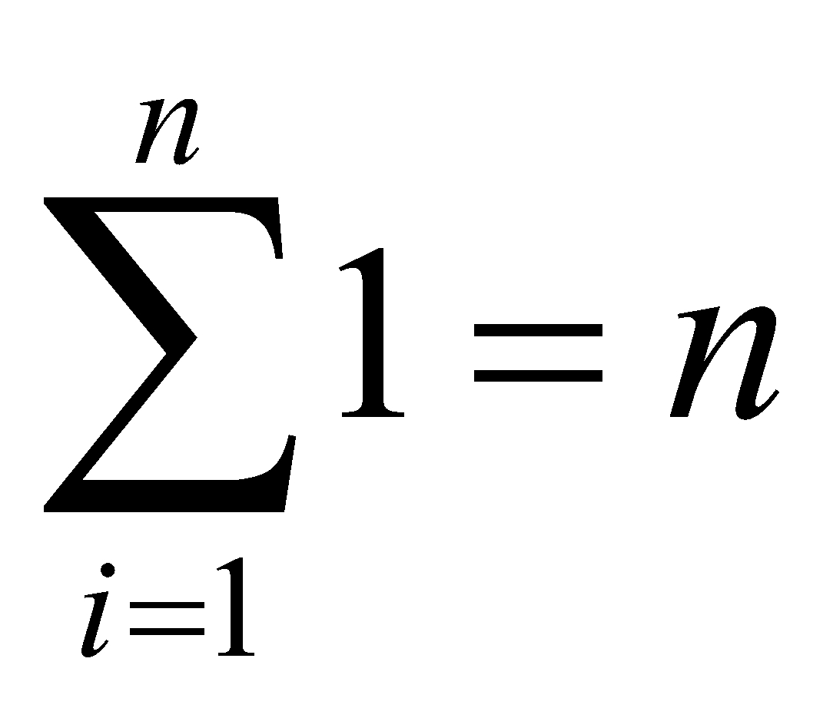
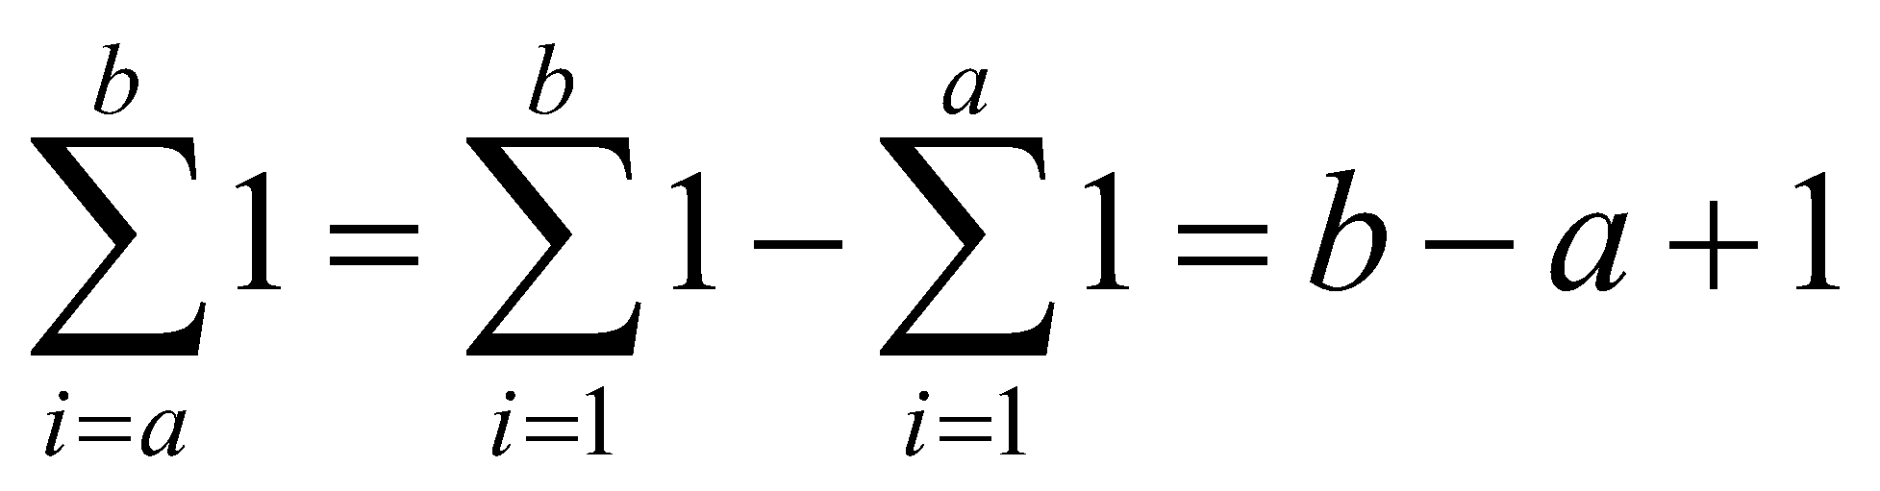
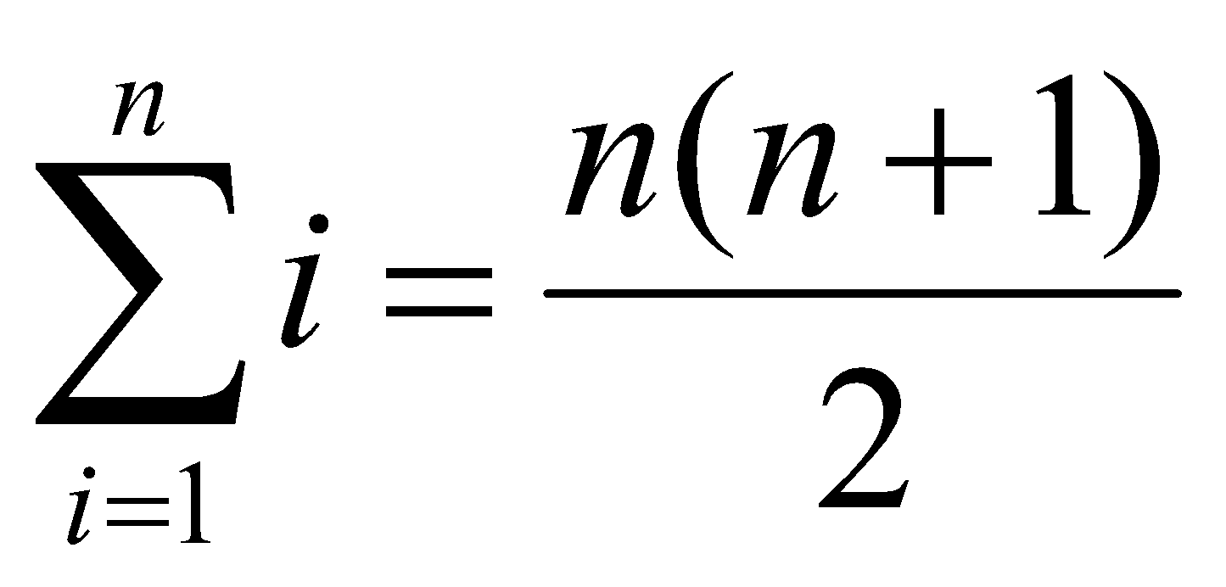
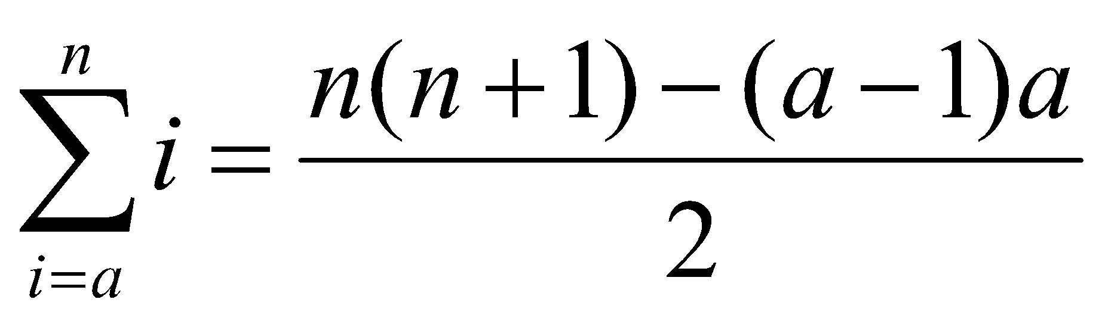
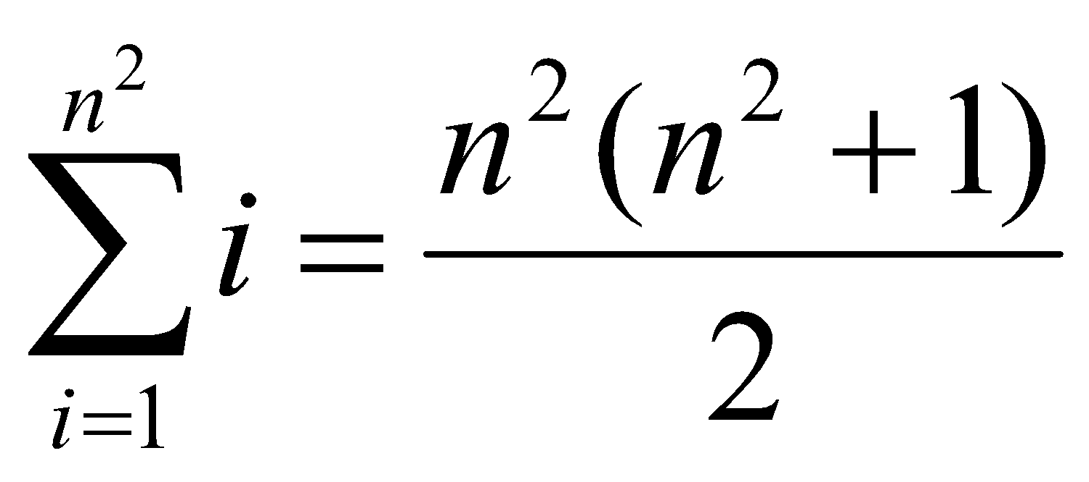
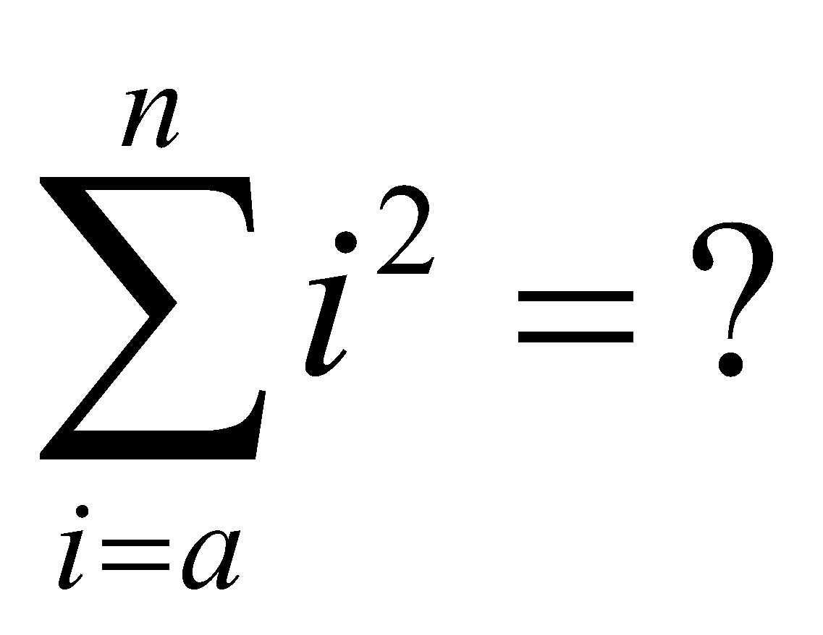
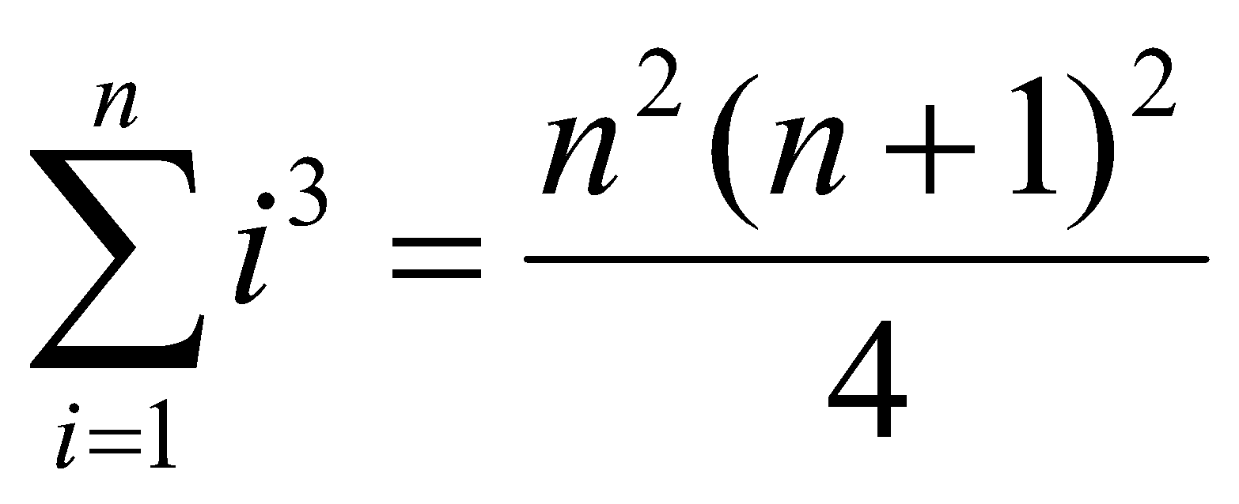
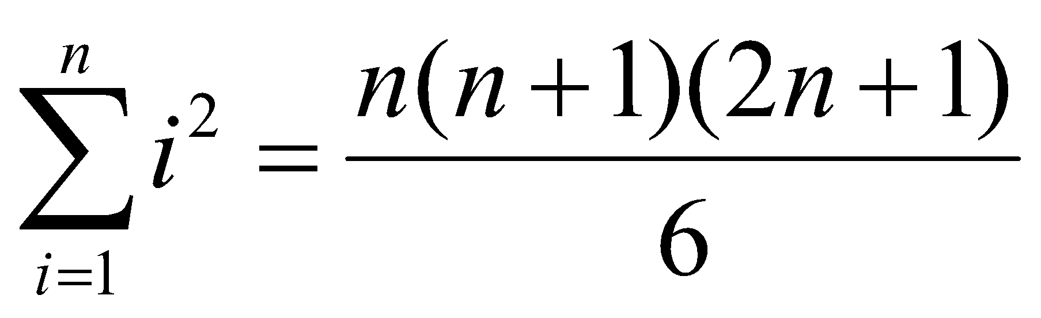
Qui tắc tính độ phức tạp
Thường dựa vào số phép so sánh và số phép gán
Một số công thức thường dùng

Slide 43
VD tính độ phức tạp
VD1: Cho hàm tính tổng như sau:
Tính độ phức tạp của thuật toán?
Cải tiến để thuật toán có độ phức tạp nhỏ hơn?
long Tong(int n){
long s=0;
for(int i=1; i<=n; i++)
s+=i;
return s;
}
Notes:
Số phép so sánh + thêm 1 vì khi i=10 tiếp tục i++ thì ở lần tiếp theo vẫn so sánh i=11 có <=10 hay không (so sánh để dừng

Slide 44
VD tính độ phức tạp
VD2: Cho thuật toán sau:
Tính độ phức tạp của thuật toán?
Cải tiến để thuật toán có độ phức tạp nhỏ hơn?
long Tong(int n){
long s=0;
for(int i=1; i<=n; i++)
for(int j=i; j<=n; j++)
s+=j;
return s;
}
Notes:
Số phép so sánh + thêm 1 vì khi i=10 tiếp tục i++ thì ở lần tiếp theo vẫn so sánh i=11 có <=10 hay không (so sánh để dừng

Slide 45
VD tính độ phức tạp
VD3: Cho thuật toán sau:
Tính độ phức tạp của thuật toán?
Cải tiến để thuật toán có độ phức tạp nhỏ hơn?
long Tong(int n){
long s=0;
for(int i=1; i<=n; i++)
for(int j=1; j<=i*i; j++)
s+=j;
return s;
}
Notes:
Số phép so sánh + thêm 1 vì khi i=10 tiếp tục i++ thì ở lần tiếp theo vẫn so sánh i=11 có <=10 hay không (so sánh để dừng

Slide 46
Tài liệu tham khảo
[1]. Cấu trúc dữ liệu & thuật toán, Dương Anh Đức, Trần Hạnh Nhi, ĐHKHTN, 2000.
[2]. Kỹ thuật lập trình, Học viện BCVT, 2002.
[3]. Cấu trúc dữ liệu, Nguyễn Trung Trực, ĐHBK, 1992.
[4]. Giải thuật & lập trình, Lê Minh Hoàng, ĐHSPHN, 1999-2002.
[4]. Fundamentals of Data Structures, Ellis Horowitz, Sartaj Sahni
[5]. Foundations of Algorithms Using C++ Pseudocode, Richard Neapolitan and Kumarss, Jones and Bartlett Publishers © 2004
[6]. Giải thuật, Nguyễn Văn Linh, ĐH Cần thơ, 2003
[7]. Slide CTDL & GT, Nguyễn Hà Giang, ĐHKTCN, 2008

